Slide 1


CLASE DE SEMINARIO — ISAÍAS 61
Lámina 1 de 6
Todos buscamos algo…
La Búsqueda Humana
Una reflexión profunda sobre el propósito, la identidad y el deseo de sanación.
Conexión Juvenil
¿Qué cosas busca hoy un adolescente? Paz, pertenencia y dirección clara.
La Promesa del Mesías
Isaías 61 muestra exactamente lo que Jesucristo vino a ofrecer a cada uno.

Slide 2
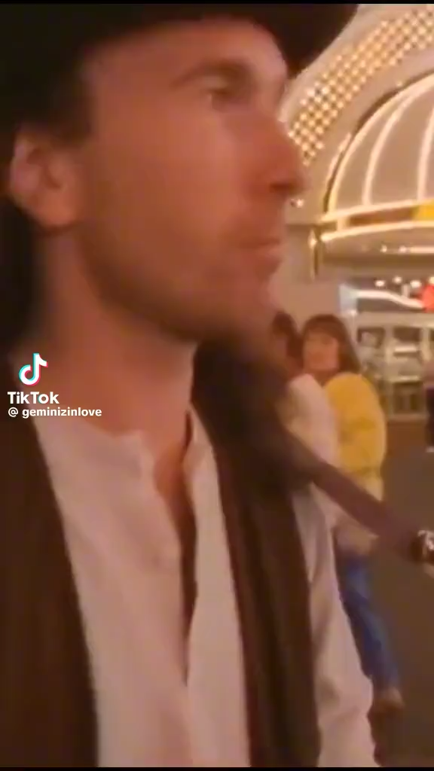


DINÁMICA AUDITIVA
“I Still Haven’t Found What I’m Looking For — U2”
Una Búsqueda Emocional
La canción expresa un anhelo sincero por algo trascendente que aún falta por encontrar.
Actividad en Clase
Escuchamos el fragmento musical prestando atención a la emoción del mensaje.
Pregunta Reflexiva
¿Qué relación ven entre la letra de la canción y la misión del Mesías expresada en Isaías 61?

Slide 3

RESUMEN DE ESCRITURAS
La misión del Mesías — Isaías 61
Versículos 1–3
Versículos 4–7
Versículos 8–11
Sanación y Esperanza
Restauración y Honra
Pacto y Fruto Bendito
v. 1: Buenas nuevas, libertad y luz.
v. 4: Reconstrucción de ruinas.
v. 8–9: Pacto eterno y descendencia.
v. 2: Buena voluntad y consuelo divino.
v. 5–6: Servidores con pleno honor.
v. 10: Manto de justicia y salvación.
v. 3: Belleza por ceniza y gozo por luto.
v. 7: Doble honra y gozo perpetuo.
v. 11: Alabanza que brota como fruto.

Slide 4


ENSEÑANZA PROFÉTICA
La sanación viene de Cristo
“
Jesucristo es la fuente de toda sanación, paz y fortaleza. Él puede transformar cualquier dolor en esperanza.
— Presidente Russell M. Nelson
Principio Clave: La promesa de restauración de Isaías 61 se cumple activamente hoy mediante el Salvador.
Marcos (5:24–34).

Slide 5


ANÁLISIS AUDIOVISUAL
Escena de referencia: Soul — La barbería
Contexto de la Escena
22 escucha al barbero hablar de sus luchas, sueños rotos y esperanza, descubriendo belleza profunda en medio del dolor cotidiano.
Pregunta Central de Análisis
¿Qué relación ven entre la escena de la barbería y la misión del Mesías en Isaías 61?

Slide 6


CIERRE Y REFLEXIÓN
Lámina 6 de 6
Cristo es aquello que buscamos
Reflexión Final
Isaías 61 nos enseña claramente que Cristo es aquello que verdaderamente estamos buscando en nuestras vidas.
Pregunta Personal
¿Qué parte de tu vida necesita hoy la sanación o el consuelo del Salvador?
Testimonio: El Salvador Jesucristo tiene el poder real de transformar cada pesar en gozo y restaurar aquello que parecía perdido.

